Slide 1
Урок русского языка в 5 классе
Лингвистическое исследование
Омонимы

Slide 2
Контрольный словарный диктант
Удачи!!!

Slide 4
Повторим?
Лексикология?
Лексика?
Лексическое
значение?
Метафора?
Олицетворение?
Многозначные слова?
Однозначные слова?

Slide 5
Цифровой диктант: 1 столбик – с прямым значением слова, 2 столбик – с переносным.
Тяжёлый чемодан, тяжёлый характер, серебряный иней, серебряные серьги, железная кровать, железная дисциплина, твёрдый камень, твёрдое решение, каменное здание, каменное сердце

Slide 6
Проверим себя
Прямое значение | Переносное значение
1 | 2
4 | 3
5 | 6
7 | 8
9 | 10

Slide 7
Наблюдаем
За окном щебечет пеночка, подпевает ей овсянка.
Молоко покрыла пеночка. В котле варится овсянка.
Найдите и выпишите слова, которые звучат и пишутся одинаково?
Какой частью речи они являются?
А лексическое значение у них тоже одинаковое?

Slide 8
Делаем вывод
ОМОНИМЫ
Слова одной части речи
Звучат и пишутся одинаково
Имеют разное лексическое значение

Slide 9
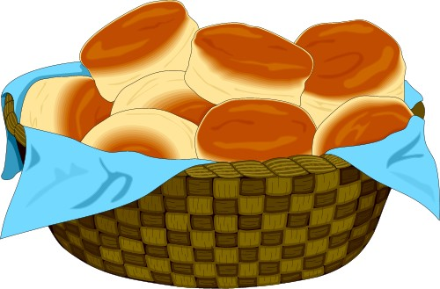
Проблема!
Я буду печь пироги.
Я их поставлю в печь.
Будут ли омонимами выделенные слова?
Почему?

Slide 10
Закрепляем изученное
Фронтально:
Упр. 353
Самостоятельно:
Упр. 354
Индивидуально:
Упр. 355

